Slide 1
程序设计基础
(Python语言)
教育部大学计算机课程改革项目规划教材
Programming Design Basics (Python)
高等教育出版社

Slide 2
第八章 循环结构
程序设计基础(Python语言)
Loop Structure
高等教育出版社

Slide 3
本章重点
1 for循环
2 无限循环
3 通用循环模式
4 计算布尔表达式
5 其他通用结构
6 小结

Slide 4
本章重点
1 for循环
2 无限循环
3 通用循环模式
4 计算布尔表达式
5 其他通用结构
6 小结

Slide 5
for循环
Python可以使用for语句循环遍历整个序列的值
for <var> in <sequence>:
<body>
在for循环中，循环变量var遍历了队列中的每一个值，循环的语句体为每个值执行一次。

Slide 6
for循环-求平均数
平均数计算程序的IPO如下:
输入：待输入数字个数，数字
处理：平均数算法
输出：平均数
通用设计方案：
输入数字的个数n
将sum初始化为0
循环n次：
输入数字x
将x加入sum中
将sum/n作为平均数输出出来

Slide 7
for循环-代码
# average1.py
n = eval(input("How many numbers? "))
sum = 0.0
for i in range(n):
x = eval(input("Enter a number >> "))
sum = sum + x
print("\nThe average is", sum / n)

Slide 8
for循环-执行
以下是程序的执行过程。
How many numbers? 5
Enter a number >> 32
Enter a number >> 45
Enter a number >> 34
Enter a number >> 76
Enter a number >> 45
The average is 46.4

Slide 9
for循环-缺点
程序开始时必须提供输入数字总数
大规模数字求平均值需要用户先数清楚个数
for循环是需要提供固定循环次数循环
Python提供了另一种循环模式即无限循环，不需要提前知道循环次数

Slide 10
本章重点
1 for循环
2 无限循环
3 通用循环模式
4 计算布尔表达式
5 其他通用结构
6 小结

Slide 11
无限循环
语法：while语句
while <condition>:
<body>
while语句中<condition>是布尔表达式
<body>是一条或多条语句
  当条件<condition>为真时，循环体重复执行
  当条件<condition>为假时，循环终止
条件总是在循环顶部被判断，即在循环体执行之前，这种结构又被称为前测循环

Slide 12
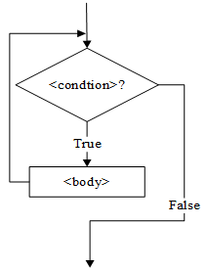
无限循环
i=0
while i<=10
print(i)
i = i + 1
如果循环体忘记累加i，条件判断一直为真，循环体将一直执行，这就是所谓的死循环程序
这时通常使用<Ctrl>-c来终止一个程序

Slide 13
本章重点
1 for循环
2 无限循环
3 通用循环模式
4 计算布尔表达式
5 其他通用结构
6 小结

Slide 14
（一）交互式循环
交互式循环是无限循环的一种
允许用户重复程序的特定部分
重新审视求平均数程序中的应用
伪码如下:
初始化sum为0
初始化count为0
初始化moredata为"yes"
当moredata值为"yes"时
输入数字x
将x加入sum
count值加1
询问用户是否还有moredata需要处理
输出sum/count

Slide 15
（一）交互式循环代码
# average2.py
def main():
sum = 0.0
count = 0
moredata = "yes"
while moredata[0] == "y":
x = eval(input("Enter a number >> "))
sum = sum + x
count = count + 1
moredata = input("Do you have more numbers (yes or no)?")
print("\nThe average of the numbers is", sum/count)
main()

Slide 16
（一）交互式循环执行
程序的输出如下：
Enter a number >> 32
Do you have more numbers (yes or no)? yes
Enter a number >> 45
Do you have more numbers (yes or no)? y
Enter a number >> 34
Do you have more numbers (yes or no)? y
Enter a number >> 76
Do you have more numbers (yes or no)? y
Enter a number >> 45
Do you have more numbers (yes or no)? nope
The average of the numbers is 46.5
用户不再需要计数，但又总被提示信息打扰

Slide 17
（二）哨兵循环版本1
哨兵循环是求平均数的更好方案
设定一个哨兵值作为循环终止的标志
任何值都可以做哨兵，但要与实际数据区分开
伪码如下:
接收第一个数据
while这个数据不是哨兵
程序执行相关语句
接收下一个数据项
如求考试分数平均数，可以设定负数为哨兵

Slide 18
（二）哨兵循环版本1代码
# average3.py
def main():
sum = 0.0
count = 0
x = eval(input("Enter a number (negative to quit) >> "))
while x >= 0:
sum = sum + x
count = count + 1
x = eval(input("Enter a number (negative to quit) >> "))
print("\n The average of the numbers is", sum/count)
main()

Slide 19
（二）哨兵循环版本1执行
下面是程序执行过程:
Enter a number (negative to quit) >> 32
Enter a number (negative to quit) >> 45
Enter a number (negative to quit) >> 34
Enter a number (negative to quit) >> 76
Enter a number (negative to quit) >> 45
Enter a number (negative to quit) >> -1
The average of the numbers is 46.4
没有那么多yes/no的干扰，执行结果更加清晰
但不能包含负数的平均数计算，为了更加通用化需要引入字符串

Slide 20
（二）哨兵循环版本2
利用非数字字符串表示输入结束
所有其他字符串将被转换成数字作为数据处理
空字符串以“” （引号中间没有空格）代表，可以作为哨兵，用户输入回车Python就返回空字符串
伪码如下:
初始化sum为0
初始化count为0
接受输入的字符串数据，xStr
while xStr非空
将xStr转换为数字x
将x加入sum
count值加1
接受下个字符串数据，xStr
输出sum/count

Slide 21
（二）哨兵循环版本2代码
# average4.py
def main():
sum = 0.0
count = 0
xStr = input("Enter a number (<Enter> to quit) >> ")
while xStr != "":
x = eval(xStr) sum = sum + x count = count + 1
xStr = input("Enter a number (<Enter> to quit) >> ")
print("\nThe average of the numbers is", sum/count)
main()

Slide 22
（二）哨兵循环版本2执行
以下是程序执行过程
Enter a number (<Enter> to quit) >> 34
Enter a number (<Enter> to quit) >> 23
Enter a number (<Enter> to quit) >> 0
Enter a number (<Enter> to quit) >> -25
Enter a number (<Enter> to quit) >> -34.4
Enter a number (<Enter> to quit) >> 22.7
Enter a number (<Enter> to quit) >>
The average of the numbers is 3.38333333333

Slide 23
（三）文件循环
之前求平均数的数字都是用户输入的，如果几百个数求平均，输入困难且容易出错
可以事先将数据录入到文件，便于编辑修改
面向文件的方法是数据处理的典型应用

Slide 24
（三）文件循环代码for
# average5.py
def main():
fileName = input("What file are the numbers in? ")
infile = open(fileName, 'r')
sum = 0
count = 0
for line in infile:
sum = sum + eval(line)
count = count + 1
print("\nThe average of the numbers is", sum / count)
main()

Slide 25
（三）文件循环代码while
# average6.py
def main():
fileName = input("What file are the numbers in? ")
infile = open(fileName, 'r')
sum = 0.0
count = 0
line = infile.readline()
while line != "":
sum = sum + eval(line)
count = count + 1
line = infile.readline()
print("\nThe average of the numbers is", sum/count)
main()

Slide 26
（四）循环嵌套
决策和循环互相嵌套可以实现复杂算法
之前实例中文件每行只存一个数字，这一次数字以逗号分隔出现在文件的同一行上
下面是处理一行的代码片段：
for xStr in line.split(","):
sum = sum + eval(xStr)
count = count + 1

Slide 27
（四）循环嵌套代码
# average7.py
def main():
fileName = input("What file are the numbers in? ")
infile = open(fileName,’r’)
sum = 0.0
count = 0
line = infile.readline()
while line != "":
# 为line中的值更新其count和sum
for xStr in line.split(","):
sum = sum + eval(xStr)
count = count + 1
line = infile.readline()
print("\nThe average of the numbers is", sum/count)
main()
外循环：while语句对每行循环一次
内循环：for语句对一行中每个数字进行循环

Slide 28
本章重点
1 for循环
2 无限循环
3 通用循环模式
4 计算布尔表达式
5 其他通用结构
6 小结

Slide 29
布尔表达式
if和while都使用布尔表达式作为条件
布尔值为真或假，以False和True表示
前面经常使用布尔表达式比较两个值，如：while x>=0

Slide 30
（一）布尔操作符
简单条件在复杂决策情况下存在一定缺陷
例如，确定两个点是否是在同一个位置，即相同的x坐标和y坐标，下面是处理的代码片段：
if p1.getX() == p2.getX():
if p1.getY() == p2.getY():
# 两点相同
else:
# 两点不同
else:
# 两点不同
过于复杂，Python提供了更简单的布尔操作符

Slide 31
（一）布尔操作符
布尔操作符： and，or和 not
布尔运算符and和or用于组合两个布尔表达式，并产生一个布尔结果
  <expr> and <expr>
  <expr> or <expr>
not运算符计算一个布尔表达式的反
  not <expr>

Slide 32
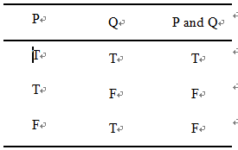
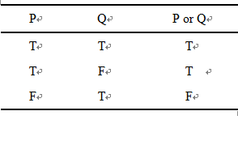
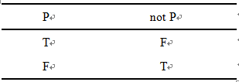
（一）布尔操作结果

Slide 33
（一）布尔操作符
a or not b and c
Python中布尔操作符的优先级，从高分到低分依次是not、and最低是or。所以上面的达式等于如下这个带括号的版本：
(a or ((not b) and c))

Slide 34
（一）布尔操作符
比较两个点相同的例子
if p1.getX() == p2.getX() and p2.getY() == p1.getY():
# 两点相同
else:
# 两点不同
简单、清晰

Slide 35
壁球比赛计分例子
假设scoreA和scoreB代表两个壁球选手的分数
规则：只要一个选手达到了15分，本场比赛就结束。
while not (scoreA == 15 or scoreB == 15):
# 比赛继续

Slide 36
壁球比赛计分例子
scoreA和scoreB代表两个壁球选手的分数
规则1：只要一个选手达到了15分，本场比赛就结束；如果一方打了七分而另一方一分未得时，比赛也会结束
a == 15 or b == 15 or (a == 7 and b == 0) or (b == 7 and a == 0)
规则2：需要一个团队赢得至少两分才算赢，即其中一个队已经达到了15分，且分数差异至少为2时比赛结束(排球)
(a >= 15 and a - b >= 2) or (b >= 15 and b - a >= 2)

Slide 37
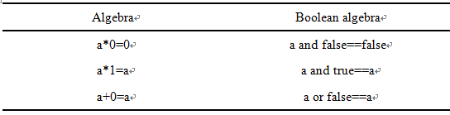
（二）布尔代数
布尔表达式遵循特定的代数定律，这些规律被称为布尔逻辑或布尔代数
布尔代数规则
当0和1对应false和true时
  and与乘法相似
  or与加法相似

Slide 38
（二）布尔代数
任何数据和true进行“or”操作都是真
a or true == true
此外and和or 操作符都符合分配率：
a or (b and c) == (a or b) and (a or c)
a and (b or c) == (a and b) or (a and c)
not操作符具有负负抵消的特性：.
not(not a) == a
德摩根定律， not放进表达式后，and和or运算符之间发生的变化：
not(a or b) == (not a) and (not b)
not(a and b) == (not a) or (not b)

Slide 39
（二）布尔代数
布尔代数的应用
while not (scoreA == 15 or scoreB == 15):
# 比赛继续
通过使用布尔代数,可以转换上面这个表达式。应用德摩根定律，其等同于下面这个表达式：
(not scoreA == 15) and (not scoreB == 15)
注意，当使用not的分配率时，or和and的转变。
while scoreA != 15 and scoreB != 15:
# 比赛继续

Slide 40
本章重点
1 for循环
2 无限循环
3 通用循环模式
4 计算布尔表达式
5 其他通用结构
6 小结

Slide 41
（一）后测循环
假设程序需要用户输入一个非负数
如果输入错误，重新提示用户输入直到得到一个有效值
例程如下：
repeat
get a number from the user
until number is >= 0
循环不断接收输入，直到接受到合法的值为止
条件判断在循环体后面，称之为后测循环

Slide 42
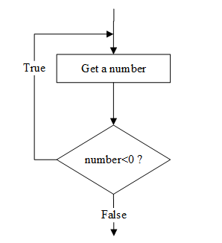
（一）后测循环
后测循环至少执行一次循环体

Slide 43
（一）后测循环实现
Python没有后测循环语句，但可以通过while间接实现
number = -1
while number < 0:
number = eval(input("Enter a positive number: "))
设定一初值，让循环至少执行一次，相当于后测循环

Slide 44
（一）后测循环实现
break语句可以用来实现后测循环
while True:
number = eval(input("Enter a positive number: "))
if x >= 0: break
# 如果数字有效则跳出循环
while语句体永远执行，if条件决定循环退出
另外：if语句体只包含一个语句时，break可以跟if在同一行

Slide 45
（一）后测循环代码1
number = -1
while number < 0:
number = eval(input("Enter a positive number: "))
if number < 0:
print("The number you entered was not positive")

Slide 46
（一）后测循环代码2
while True:
number = eval(input("Enter a positive number: "))
if x >= 0:
break #如果数字有效则跳出循环
else:
print("The number you entered was not positive")

Slide 47
（二）半路循环
运用break中途退出循环，循环出口在循环体中部，被称为半路循环
while True:
number = eval(input("Enter a positive number: "))
if x >= 0: break # 跳出循环
print("The number you entered was not positive")

Slide 48
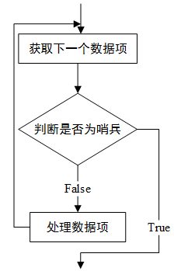
（二）半路循环-哨兵
半路循环退出实现哨兵循环的一般模式
while True:
Get next data item
if the item is the sentinel: break
process the item

Slide 49
（三）布尔表达式作为决策
布尔True和False来代表布尔值的真和假
对于数字（整型和浮点型）的零值被认为是false
任何非零值都是true
bool类型仅仅是一个特殊的整数，可以通过计算表达式True + True的值来测试一下

Slide 50
（三）布尔表达式作为决策
>>> bool(0) False
>>> bool(1) True
>>> bool(32) True
>>> bool("hello") True
>>> bool("") False
>>> bool([1,2,3]) True
>>> bool([]) False
对于序列类型来说，一个空序列被解释为假，而任何非空序列被指示为真

Slide 51
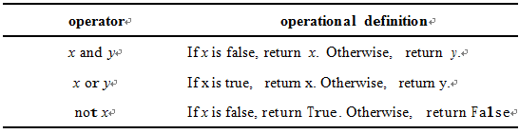
（三）布尔表达式-思考
while response[0] == "y" or response[0] == "Y":
while response[0] == "y" or "Y":
？

Slide 52
（三）布尔表达式-简洁
ans = input("What flavor do you want [vanilla]: ")
if ans != "":
flavor = ans
else:
flavor = "vanilla"
可以简化如下：
ans = input("What flavor do you want [vanilla]: ")
if ans:
flavor = ans
else:
flavor = "vanilla"

Slide 53
（三）布尔表达式-更简洁
更简洁
ans = input("What flavor do you want [vanilla]: ")
flavor = ans or "vanilla"
还能简化：
flavor = input("What flavor do you want [vanilla]: ") or "vanilla"

Slide 54
小结
设计技巧
  for语句、while语句
  有限循环、无限循环
  交互、哨兵、end-of-file循环
  如何运用嵌套和布尔表达式编写复杂程序

